Slide 1
诗词五首

Slide 2
饮酒（其五）
陶渊明

Slide 3
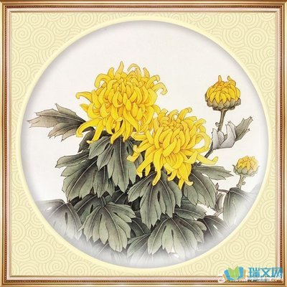
古诗词中的菊花意象
情景导入
荷尽已无擎雨盖
菊残犹有傲霜枝
宁可枝头抱香死
何曾吹落北风中

Slide 4
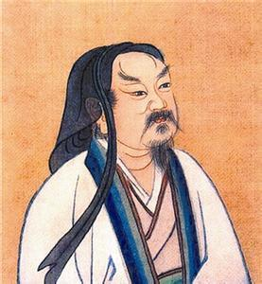
作者简介
【陶渊明】（约365-427），
一名潜，字元亮，浔阳柴桑（今
江西九江）人。东晋诗人、辞赋家。私谥靖节，因宅边曾有五棵柳树，又自号“五柳先生”。他是中国第一位田园诗人，后世称其“百世田园之主，千古隐逸之宗”。

Slide 5
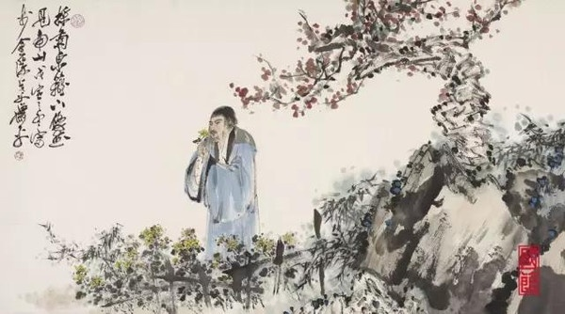
陶渊明曾任江州祭酒、建威参军、镇军参军、彭泽县令等职，最末一次出仕为彭泽县令，八十多天便弃职而去，从此归隐田园。长于诗文辞赋，语言质朴自然而又极为精炼，具有独特风格，被称为“田园诗人”。代表作品有《归园田居》《桃花源记》《饮酒》《五柳先生传》等。

Slide 6
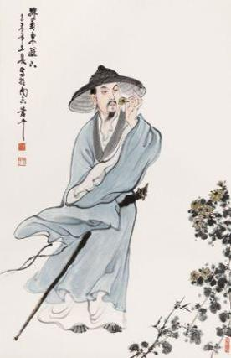
写作背景
陶渊明因时局动荡，官场政治腐败，最终选择辞官归田园，躬耕陇亩，不再出仕，与官场彻底决裂。《饮酒》是一组五言古诗，共20首，写于作者辞官隐居后。大抵表述醉中的乐趣和对人生的感想。本篇是其中最有名的一首。

Slide 7
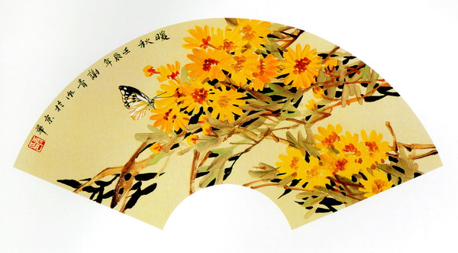
文章感知
体会感情
把握节奏
读准字音
朗读课文

Slide 8
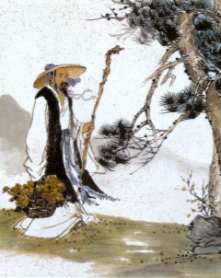
饮酒（其五）
陶渊明
结庐\在\人境，而无\车马\喧。
问君\何\能尔？心远\地\自偏。
采菊\东篱\下，悠然\见\南山。
山气\日夕\佳，飞鸟\相与\还。
此中\有\真意，欲辨\已\忘\言。

Slide 9
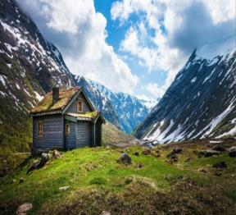
文章释义
建造房舍。结，建造、构筑。庐，简陋的房屋。
喧嚣扰攘的尘世。
结庐在 人境，而无车马喧。
问君何能 尔？心远地自偏。
如此，这样。
诗意：我把草屋建在人多聚居的地方，却没有车马的喧闹。要问我如何能够做到这样呢？心里远离世俗，自然就觉得住的地方偏僻安静。

Slide 10
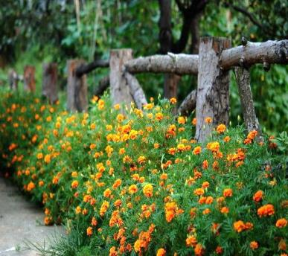
东边的篱笆。也指代菊圃。
闲适淡泊的样子。
采菊东篱下，悠然见南山。
即庐山。
诗意：（我）在东篱下随手摘几朵菊花，悠然闲适间抬头看见了美丽的南山。

Slide 11
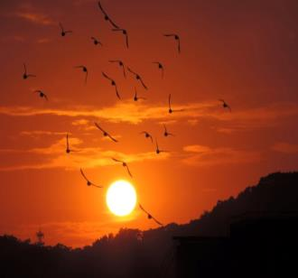
山间的云气。
傍晚。
相伴。
_{山气日夕佳，飞鸟相与还。}
_{此中有真意，欲辨已忘言。}
想要分辨清楚，却不知怎样表达。。
诗意：傍晚山中的景象最美好，鸟儿结伴归巢。这里边有人生的真意，想要辨识却不知怎样用语言来表达。

Slide 12
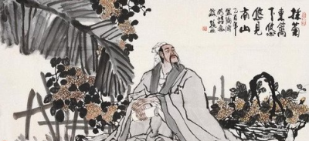
文章解析
1.怎样理解开篇四句的内容和作者的情感？
前两句诗写诗人虽然居住在喧嚣的人世间，却不受尘俗的烦扰。“车马喧”是对官场上你争我夺、互相倾轧、奔走钻营的各种丑态的写照。

Slide 13
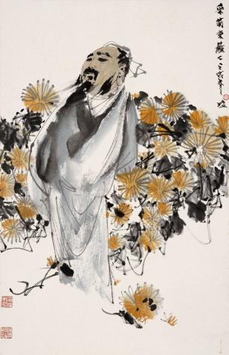
三、四句用设问的形式表明诗人对超凡脱俗境界的追求。只要思想上远离了那些达官贵人的车马喧嚣，其他方面也自然与他们没有纠缠了。

Slide 14
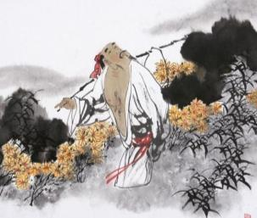
2.赏析“采菊东篱下，
悠然见南山”。
五 、六句写采菊的悠闲生活。这两句诗既表现了田园之美，又表现了隐逸之乐；既表现了闲适之情，又表现了自励之志。尤其是将诗人的怡然自得之情充分地展现了出来。这两句是诗人心与自然的会意与亲近。

Slide 15
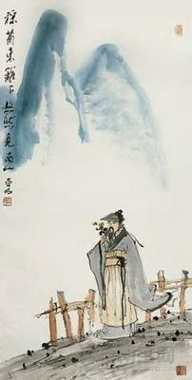
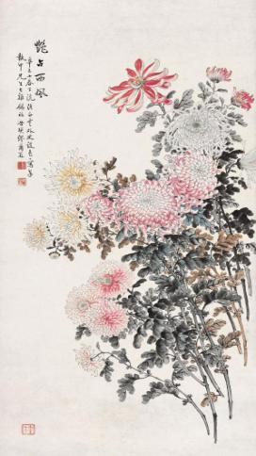
“采菊东篱下”本是写实，因为
陶渊明爱菊，寄予菊花以高洁的情致
，菊花几乎成了陶渊明的化身。
“东篱”则象征了远离尘俗、洁身
自好的品格。而“南山”
在现实里和陶渊明的精神
上都显然是世俗尘网的对立物。陶
渊明以其高洁的情怀、悠然的情兴
会心于南山，物我两忘，怡然自乐。

Slide 16
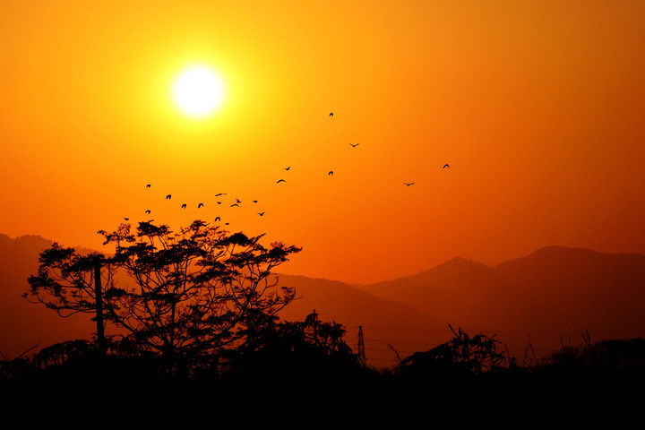
3.赏析“山气日夕佳，飞鸟相与还。”
这两句是景物描写。这时我们隐隐可知诗人不光在勉励自己“还”，含蓄寄托了与山林为伍的情意，还在规劝其他人；两句虽是写景，实是抒情悟理。

Slide 17
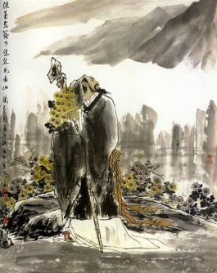
4.鉴赏“此中有真意，欲辨已忘言。”
九、十句是全诗的总结，点明了全诗的主题。
诗人言自己的从大自然的美景中领悟到了人生的意趣，表露了纯洁自然的恬淡心情。

Slide 18
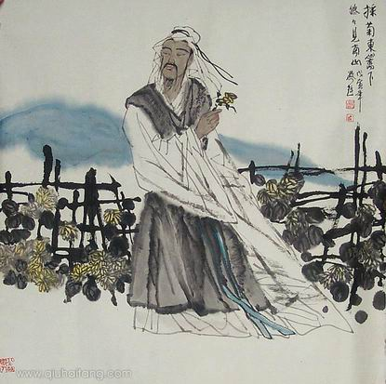
5.“真意”是什么？
真意是飞鸟也晨出夕还，眷恋山林，说明宇宙万物莫不顺乎自然，人亦是如此，摆脱礼教的束缚和世俗的虚伪，回到质朴状态，恢复人的自然率性。
此句点明全诗主旨。

Slide 19
6.从诗中可以看出陶渊明具有怎样的思想？
这首诗描写的是常见的农村景物、平凡的村居生活。“采菊东篱下，悠然见南山“，这些普通的景物里，充满着生活的情趣，蕴含着诗人热爱田园生活的真挚情感。
陶渊明酷爱田园生活的宁静和自由，厌恶官场的丑恶污浊。他虽几次出来做小吏。但最终辞官归隐，永不出仕。隐居生活更主要的是追求精神上的自由境界，“心远地自偏”即为此意。

Slide 20
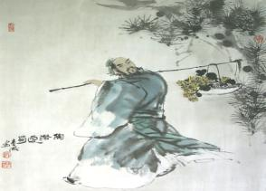
写法探究
景、情、理融为一体，意境深远。
全诗将景、情、理融为一体，意境深远。如 “采菊东篱下，悠然见南山”两句中的“悠然” 不仅属于人，也属于山。人闲逸而自在，山静穆而高远。在那一刻，似乎有共同的旋律从人心和山峰中一起奏出，交织为一支轻盈的乐曲，同时也体现了全诗的主旨。

Slide 21
课文总结
通过对田园生活中自然景物的描写，表现了诗人远离世俗、悠然自得的心境，反映出他超脱世俗的人生追求和不与统治阶级同流合污的高洁人格。

Slide 22
板书设计
饮酒（其五）
而无车马喧
生活宁静
心远地自偏
内心恬淡
情景相融
物我合一
采菊见南山
热爱自然
山夕鸟飞还
生命真谛

Slide 23
田园诗
拓展提升
绿树村边合，青山郭外斜。
《过故人庄》孟浩然
稻花香里说丰年，听取蛙声一片。
《西江月》辛弃疾
莫笑农家腊酒浑，丰年留客足鸡豚。
萧鼓追随春社近，衣冠简朴古风存。
《游山西村》陆游

Slide 24
谢谢观看！

